Slide 1



Interfaces
Von Ignac Antonio und Kurtic Ademir

Slide 2

Was sind Interfaces?
Übersetzt: Schnittstelle
Geben vor was in der jeweiligen Klasse enthalten sein muss! (Wie ein Vertrag)
Syntax wie Vererbungen
Was ist der Unterschied zu Vererbungen?

Slide 3
Der Unterschied zu Inheritance
Vererbungen → Methoden, Prop, Variablen etc. werden einer anderen Klasse zur Verfügung gestellt (Mit dem richtigen Privatsphäre – public, private, protected…)
Interfaces → Geben an welche Methoden enthalten sein müssen!
Was passiert, wenn wir die vorgegebenen Methoden nicht implementieren?

Slide 4

Was passiert dann…?
Programm nicht ausführbar, da einer der vorgegebenen Methoden nicht implementiert wurde
„Vertrag“ wurde nicht eingehalten

Slide 5
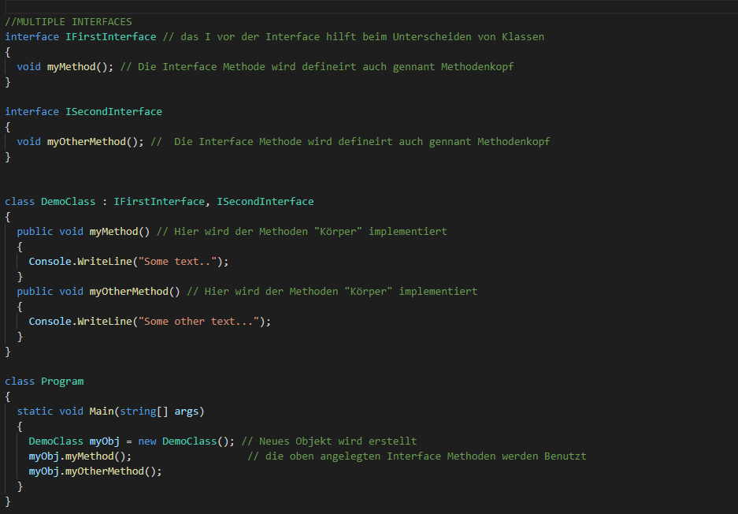
Beispiel Programm

Slide 6
Unser Programm

Slide 7
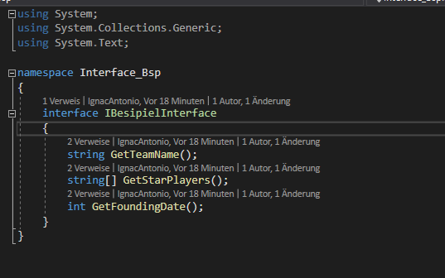
Interface

Slide 8
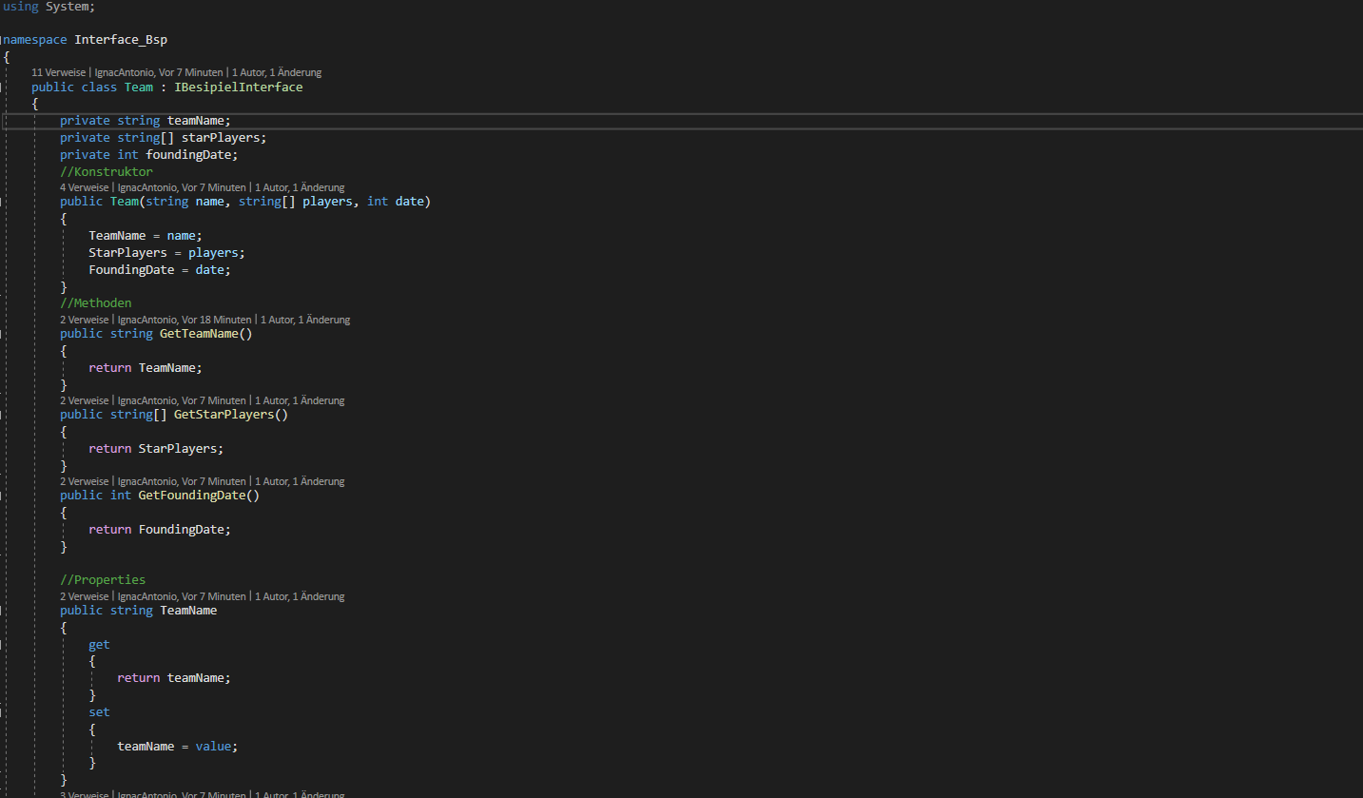
Team.cs

Slide 9
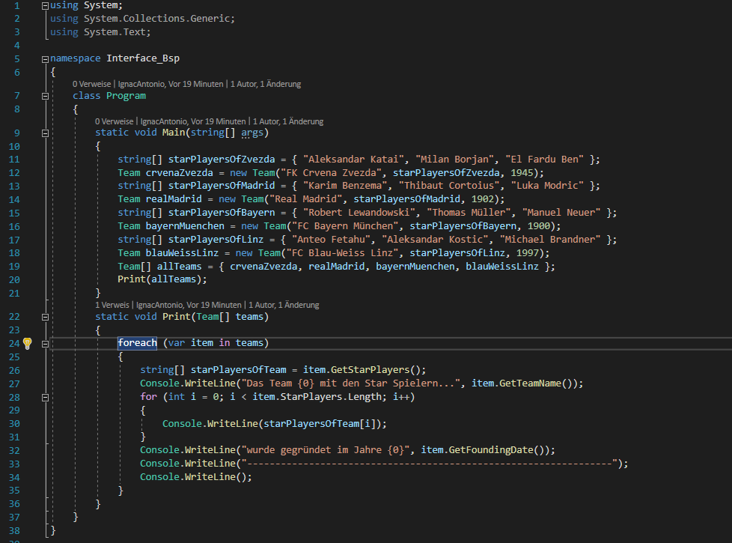
Program.cs

Slide 10
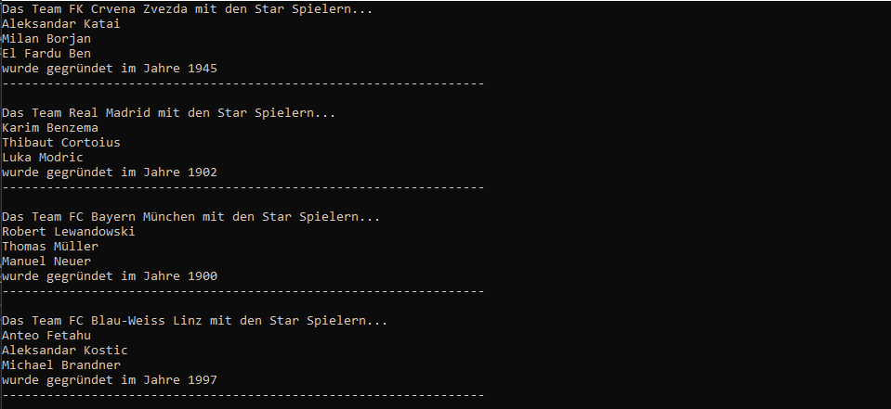
Ausgabe

Slide 11


Danke für Ihre Aufmerksamkeit

